Slide 1
I klassen:
Tredelt hjerne
Å SKAPE GOD HELSE
FOR SEG SELV OG ANDRE
ROBUST UNGDOM
Revidert 2025

Slide 2
Dobbeltsirkler - en struktur for å repetere kunnskap og utvikle tanker rundt dagens tema (10 min)
Rydd vekk pultene
Klassen danner to sirkler, en indre og en ytre. Elevene i den indre sirkelen vender ansiktet mot den ytre sirkelen og danner par med eleven som står rett foran dem i den ytre sirkelen
Snakk om foredraget i 1 minutt:
    Hva husker du?
    Elevene i den indre sirkelen begynner å fortelle, deretter forteller elevene i den ytre sirkelen
    Elevene takker hverandre for samtalen
    På tegn fra lærer roterer den ytre sirkelen ett eller flere steg, slik at nye par danner, og alle får snakket med to til tre forskjellige personer

Slide 3
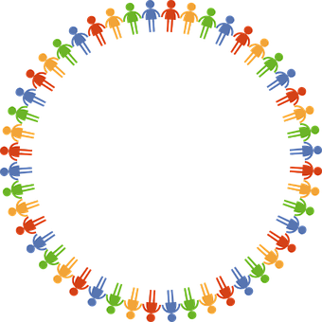
Lærer deler klassen inn i grupper
(2 min)
Elevene står i to sirkler fra forrige oppgave.
Lærer plasserer to og to par sammen, slik at de danner en gruppe
Pixabay.com

Slide 4
Fordel roller på gruppa
1. Ordstyrer
2. Sekretær
3. Talsperson
4. Praktisk ansvarlig

Slide 5
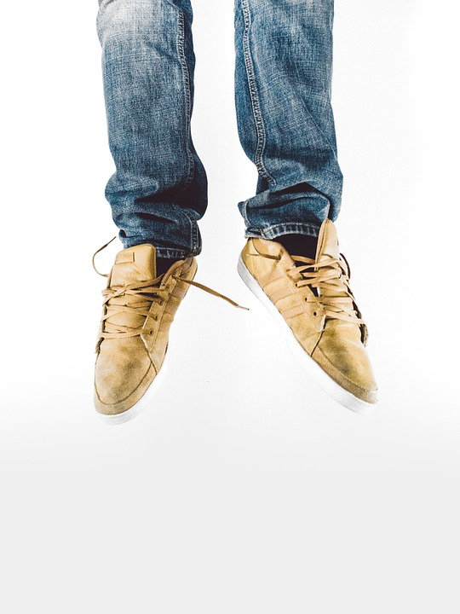
Alle gjør 10 spretthopp (3 min)
Alle gjør 10 spretthopp (læreren også)
Hva skjer med pusten nå?
På hvilken måte ligner pusten på ”stresspust”?
Forklaring: Stressa pust kan gjøre deg andpusten og svimmel, og trigge følelsene.
Å lære å roe ned pusten er hjelpsomt uansett årsaken til at du puster fort. Da tenker du bedre.
Pixabay.com

Slide 6
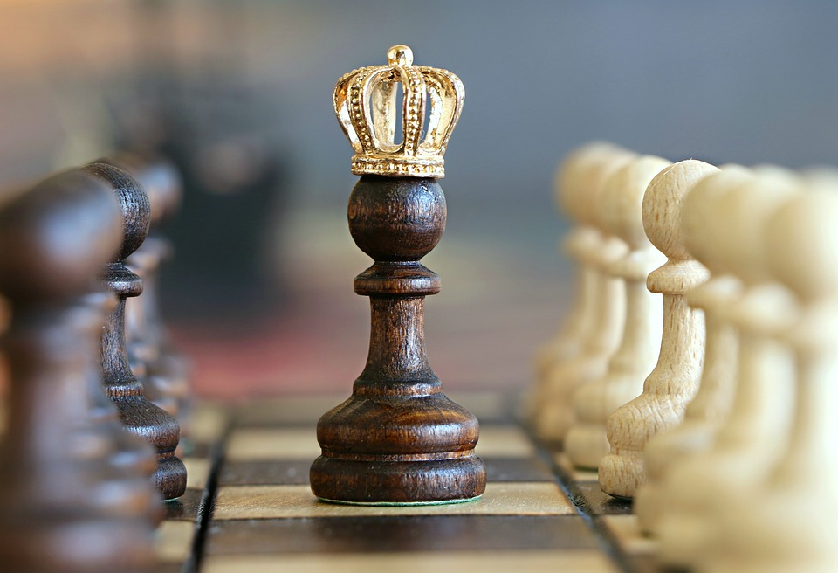
Kongen befaler muskelstrekk (3 min)
Alle reiser seg og står med litt plass rundt seg
Gjør en variant av ”Kongen befaler” slik at elevene får strukket godt ut ulike deler av kroppen. Først uten regler, for muskelstrekkens skyld
Deretter som lek: Den som handler uten at kongen har befalt, må sette seg og telle til 10
Pixabay.com

Slide 7
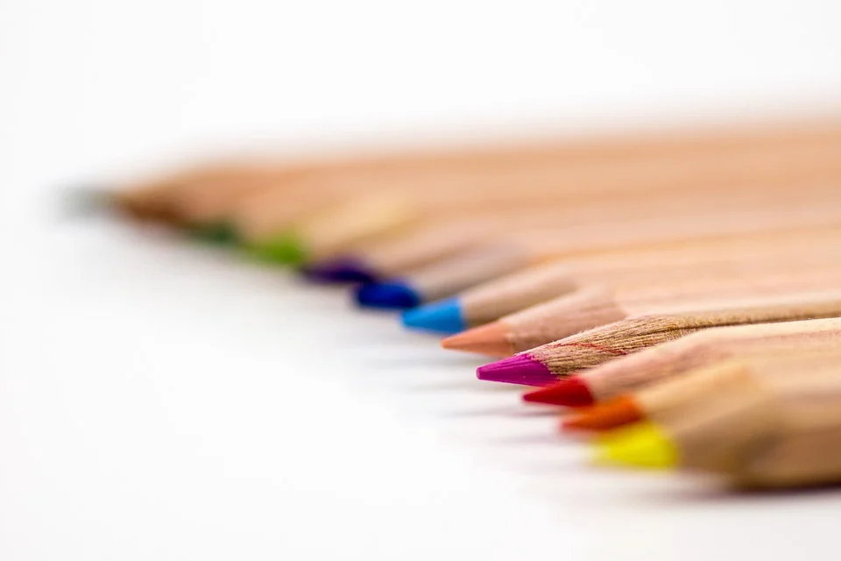
Tegnestafett (10 min)
Det er viktig at det er god avstand mellom gruppene
Snakk stille sammen
Første person på hvert lag kommer frem og får den første tegneoppgaven
Deretter tegner vedkommende oppgaven for gruppen
De andre på laget gjetter hva tegningen skal forestille
Eleven som tegner kan bare svare ved å riste på hodet når svarene er gale
Den som klarer å gjette riktig løper frem til læreren og får en ny oppgave
Det laget som først blir ferdig med alle oppgavene har vunnet
Pixabay.com
Notes:
Tegneoppgaver: Manchester United, Trump, Korona-virus, prest, dyrehage, barnevakt, marsipankake, postkasse, poteter, hest, storm.

Slide 8
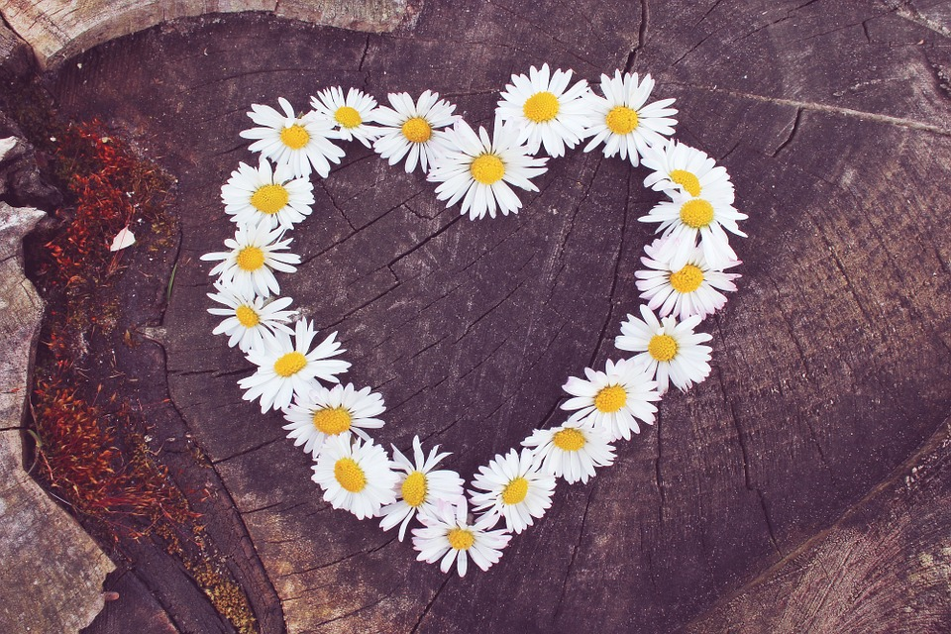
Dagens takknemlighet (5 min)
Ordstyrer sender turen rundt i gruppen. Alle på gruppen deler en takknemlighet med de andre
Lærer gir et eget eksempel først:
«Noe jeg ble takknemlig for, som andre har sagt eller gjort i det siste»
Pixabay.com

Slide 9
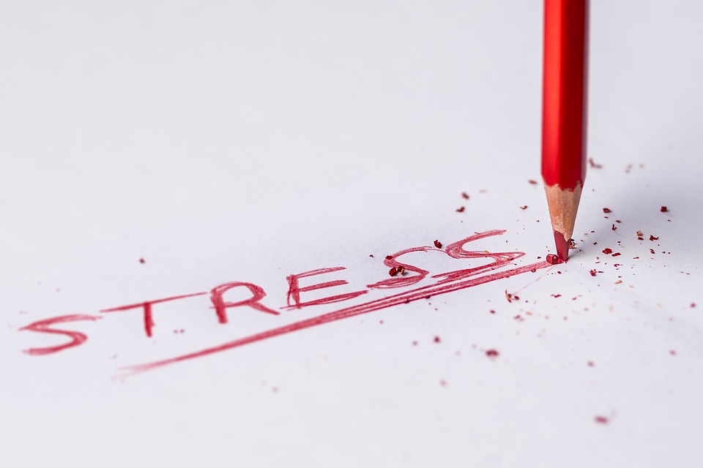
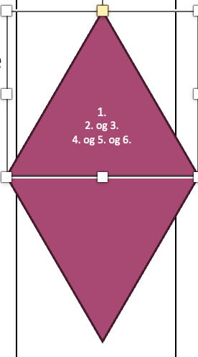
28 løsninger: Hva kan du gjøre for å roe deg selv når du er stresset, sint eller redd? (15 min)
Pixabay.com
Alle grupper får utdelt lapper med 28 løsninger for å roe ned
Oppgave 1: Gruppen sorterere lappene i to grupper etter:
  a) Løsning på kort sikt – her og nå
  b) Løsning på lang sikt - etterhvert
Oppgave 2: Alle lappene blandes. Gruppen rangerer lappene etter: ”Hvor nyttig er denne løsningen?”
  Ordstyrer legger lappene etter/over hverandre, med den/de nyttigste løsningene på toppen og de mindre nyttige lenger ned. Sortér i diamantform.
  Sekretær fortsetter, og kan bytte om på lapper
  Talsperson fortsetter, og kan bytte om på lapper
  Praktisk ansvarlig fortsetter, og kan bytte om på lapper
  Prøv å argumentere rolig for ditt syn når du bytter om på lapper
  Det er ikke sikkert gruppen blir enige om en rangering. Avslutt etter 10 min

Slide 10
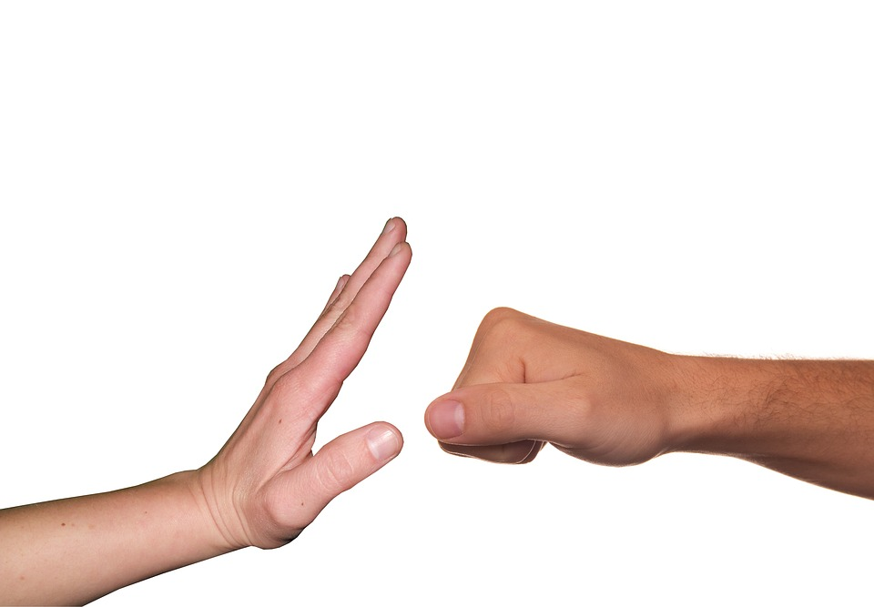
Jegvet.no: Samtykke (10 min)
Gå til nettstedet: www.jegvet.no . Velg 8.-10. trinn. Velg «Samtykke»
Se filmen «Samtykke kort forklart» i fellesskap
Oppgave: Rollespill «Vil du ha te?»
1. Ordstyrer går rundt og tilbyr te til de andre på gruppen.
2. Prøv å si nei på ulike måter. Med ord, med ansiktet, med kroppen. Hvor mange forskjellige måter kan vi si nei på?
3. Så går turen videre til talsperson, sekretær og praktisk ansvarlig som også skal ta en runde og servere te.
4. Prøv å si både ja og nei på så mange ulike måter som mulig.
Gjør det vanskelig!
Pixabay.com

Slide 11
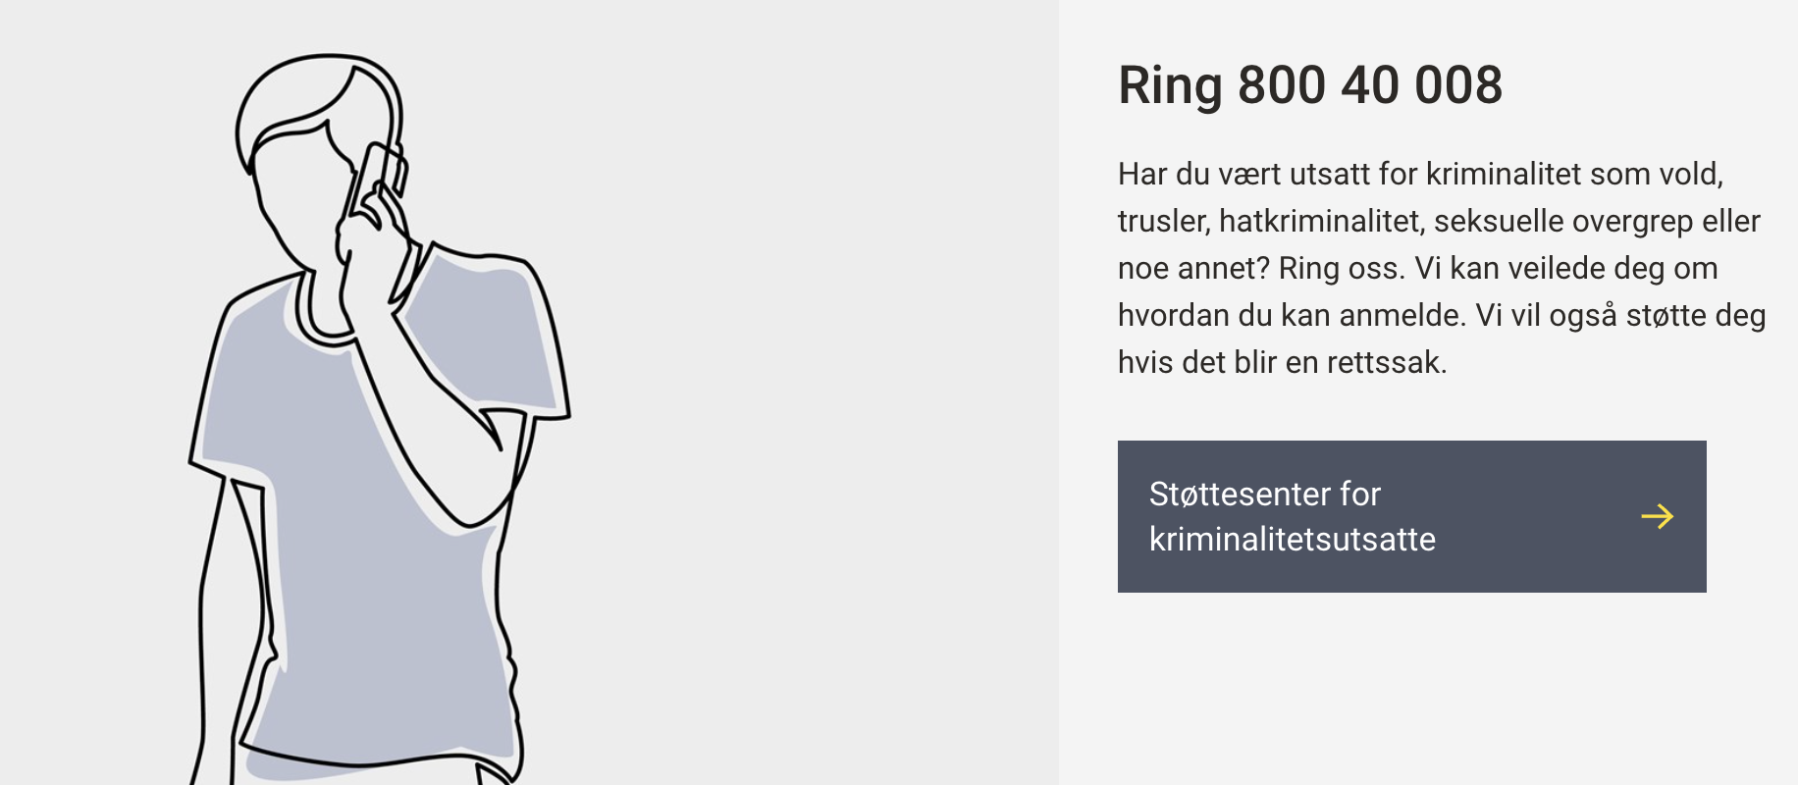
Se politiets film: «Hvor lite skal du finne deg i» (1 min)
Gå inn på politiets nettside og se filmen (1 minutt)
Ingen skal behøve å være redd kjæresten sin. Altfor mange lever i dag i voldelige forhold. Svært få kontakter politiet eller ber om hjelp. Du har rett til et liv uten frykt for vold.
Notes:
Politiets nettside: https://www.politiet.no/rad/vold-i-nare-relasjoner/er-du-utsatt-for-vold/?fbclid=IwAR3gWJdlYpaOD4yZWiXg8vFPNkWzFiTnN2hYoo__aVaMrOugQC2zfBlm5zA

Slide 12
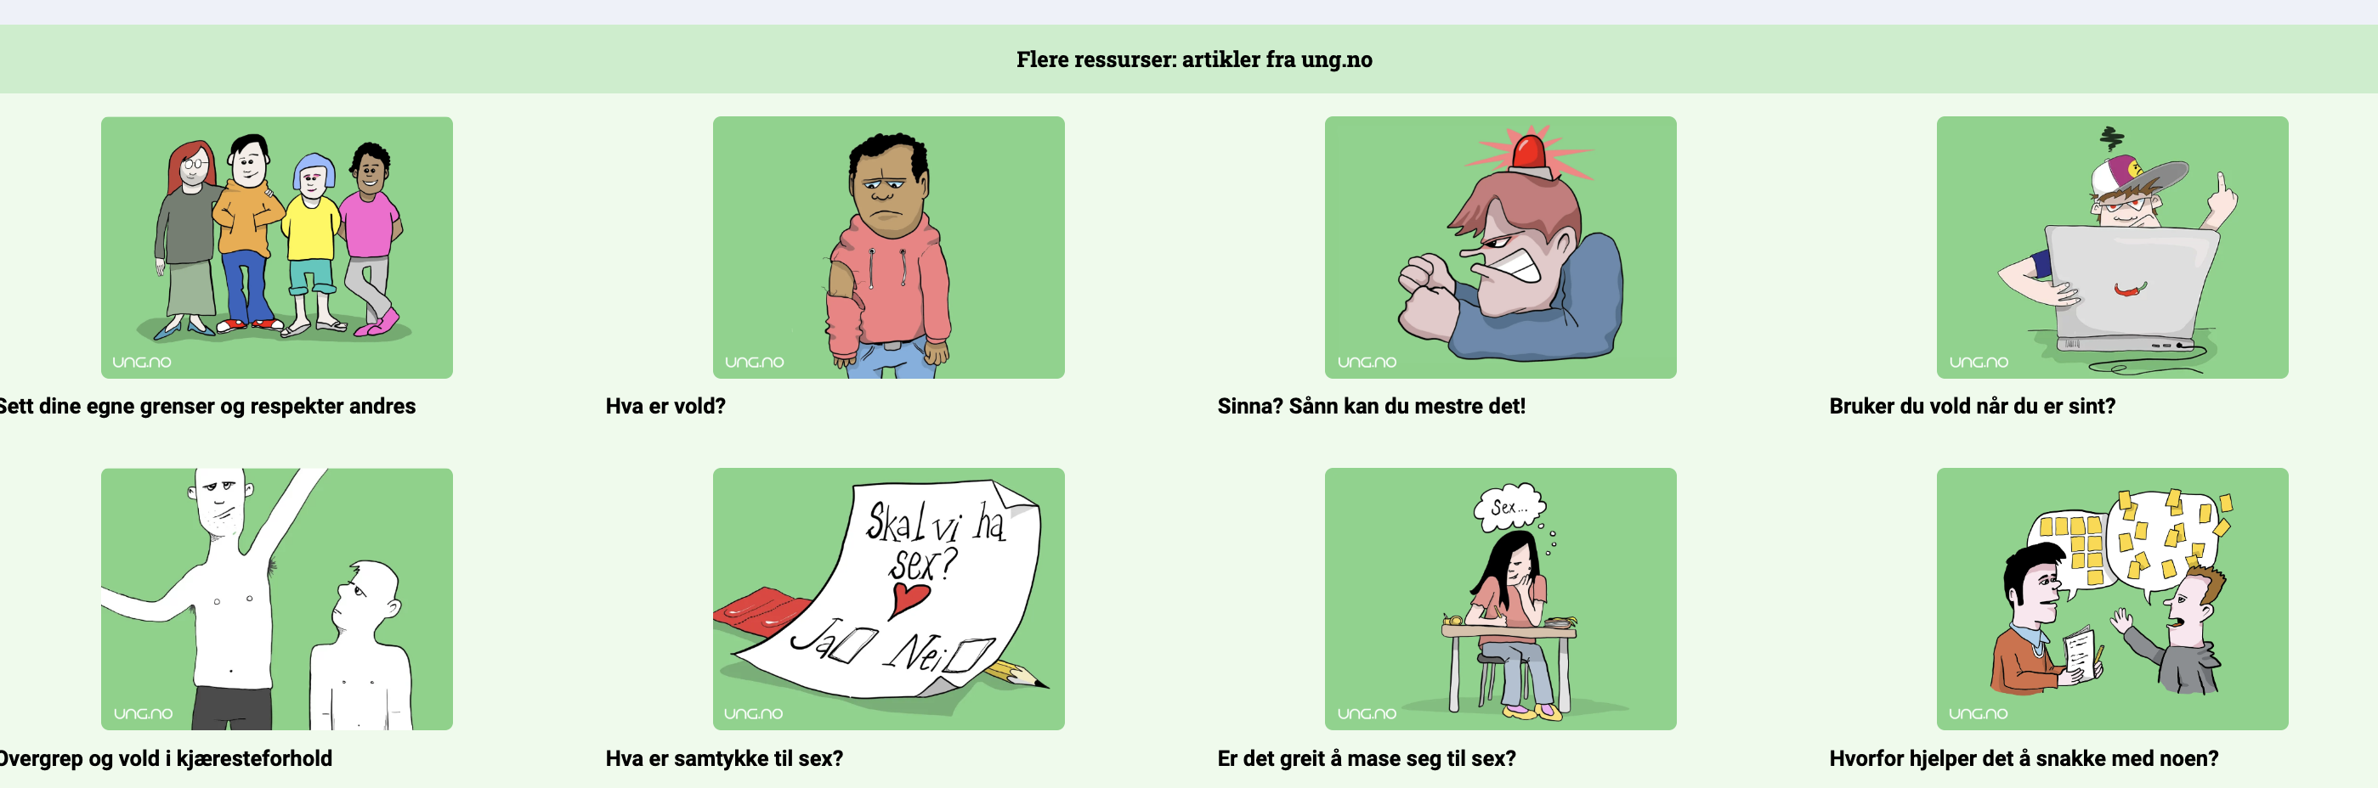

Bruk 5 minutter hver til å sjekke ut www.jegvet.no, om GRENSER. Les høyt om kjæresteforhold:
https://www.jegvet.no/8-10-trinn/grenser
https://www.jegvet.no/8-10-trinn/grenser
Notes:
Les her: https://www.jegvet.no/8-10-trinn/grenser

Slide 13
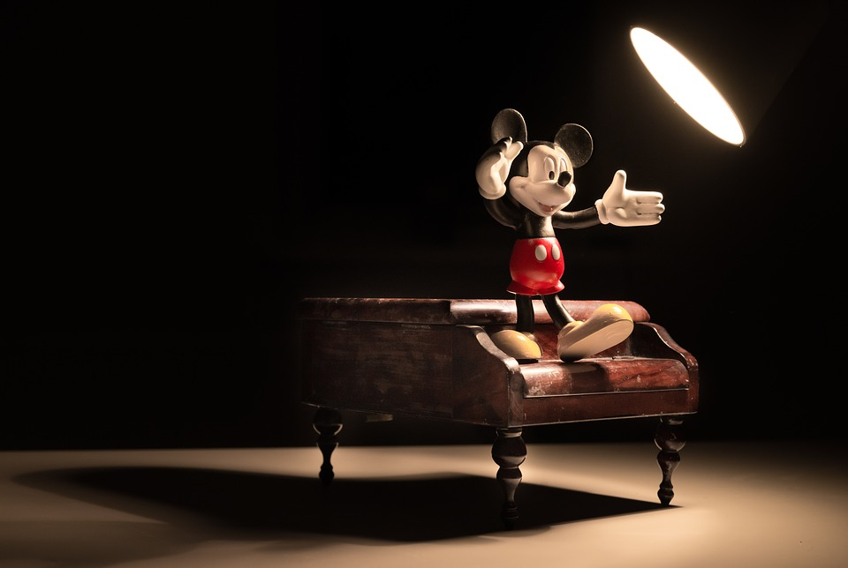
Happy Family (15 min)
Pixabay.com
Alle får utdelt en lapp. Du velger selv en hemmelig identitet som ikke ligner på deg selv og skriver den på lappen. Eksempler: Harry Potter, Taylor Swift, Mikke Mus og så videre.
Lærer samler inn alle lappene i en kopp. Så leses identitetene opp høyt. Det er om å gjøre å huske dem. De leses opp to ganger.
Lærer deler klassen inn i fire grupper som går i hvert sitt hjørne av klasserommet.
Lærer peker ut en gruppe/et hjørne som begynner. De velger en identitet de tror de klarer å gjette riktig. Eksempel: ”Vi tror at Mikke Mus er i den gruppen”.
Dersom det stemmer, vinner de Mikke Mus over på sin gruppe og kan fortsette å gjette på nye identiteter fra de andre gruppene.
Dersom de gjetter feil kan den andre gruppen (hvor Mikke Mus ikke er), fortsette gjettingen. Etter hvert som gruppene gjetter riktig blir identitetene avslørt. Da blir det lettere å vinne mange over på sin gruppe.
Når en ny gruppe ”vinner” retten til å gjette kan de begynne med å ”ta tilbake” sine lagkamerater som de kjenner identiteten til: ”Vi vil ha tilbake Mikke Mus fra den gruppen, og Swift fra den gruppen”.
Dersom gruppen klarer å huske mange identiteter kan en liten gruppe vinne tilbake mange, og bli en stor gruppe. Alle på gruppen må samarbeide om å avsløre nye identiteter og bli enige om hvem de vil spørre.
Den siste identiteten som blir gjettet har vunnet.

Slide 14
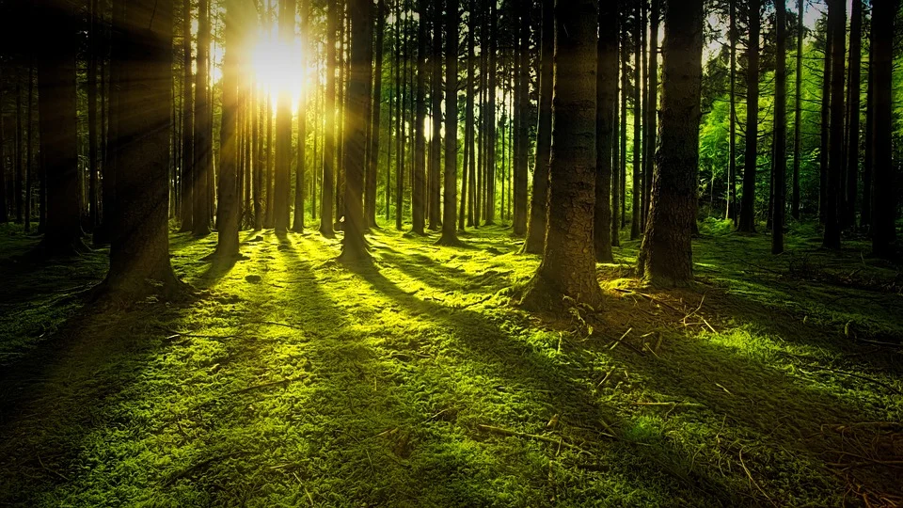
Nærværstrening (5 min)
Hvor mange minutter ønsker du å slappe av? Vis 1-5 fingre
Finn en behagelig stilling. Plant bena i gulvet. Lukk gjerne øynene
Øv på å puste ut langsomt. Jo lengre du klarer å puste ut, jo roligere blir pusten. Det virker beroligende på kroppen
Spill svak “ambient music” fra Youtube, for eksempel: https://www.youtube.com/watch?v=2OEL4P1Rz04
Pixabay.com

